Slide 1
Coordenação da Área de Enfermagem 2021 - 2024
Coordenadora
Ana Karina Bezerra Pinheiro (UFC)
Coordenador Adjunto de Programas Acadêmicos
Agnes Olschowsky (UFRGS)
Coordenadora Adjunta de Programas Profissionais
Luciana Mara Monti Fonseca (USP)

Slide 2
I ENCONTRO DOS PROGRAMAS DE PÓS GRADUAÇÃO PROFISSIONAIS EM ENFERMAGEM DA REGIÃO SUL DO BRASIL – CHAPECÓ MARÇO 2023
IMPACTO DOS PROGRAMAS DE PÓS GRADUAÇÃO NA PRÁXIS DO CUIDADO E DA GESTÃO EM SAÚDE E ENFERMAGEM
Agnes Olschowsky – Coordenadora Adjunta dos Programas Acadêmicos da área de Enfermagem na CAPES

Slide 3
CAPES – LINHAS DE AÇÃO
Avaliação da pós-graduação stricto sensu
Formação de Rh de alto nível
Acesso e divulgação da produção científica
Promoção da cooperação científica internacional
Indução e fomento da formação inicial e continuada de professores para educação básica

Slide 4
EIXOS CENTRAIS DA AVALIAÇÃO
Caminho na direção da multidimensionalidade
Balanço entre indicadores quantitativos e qualitativos (produções relevantes
Importância da autoavaliação e PDI
Relevância social e econômica
Aplicação do conhecimento gerado
Impacto da PG (no desenvolvimento econômico e social, regional e nacional
A PG como fonte de inovação
Internacionalização
Acompanhamento de egresso

Slide 5
Clique para editar o título
mestre
CAPES
• Clique para editar o texto mestre
• Segundo nível
49 Áreas de avaliação
3 COLÉGIOS:
Colégio de Ciências Exatas, Tecnológicas e Multidisciplinar
Colégio das Humanidades
Colégio de Ciências da Vida
• Te r c e i r o n í v e l
• Quarto nível
• Quinto nível
CTC-ES
Conselho Técnico-
Científico da
24/05/2018

Slide 6
OBJETIVOS DA AVALIAÇÃO
Contribuir para a garantia da qualidade da pós-graduação brasileira.
Retratar a situação da pós-graduação brasileira no quadriênio de forma clara e efetiva: grau diferencial de desenvolvimento nas diversas áreas do conhecimento, a classificação dos programas, a caracterização da situação específica de cada programa.
Contribuir para o desenvolvimento de cada programa e área em particular e da pós-graduação brasileira: apreciações criteriosas sobre os pontos fortes e os pontos fracos de seu desempenho e antepor-lhes desafios e metas para o futuro.
Fornecer subsídios para a definição de planos e programas de desenvolvimento e a realização de investimentos no Sistema Nacional de Pós-Graduação- SNPG.

Slide 7
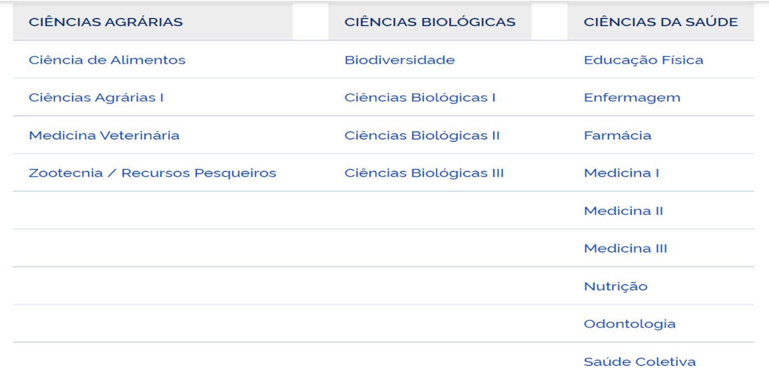
COLÉGIO DE CIÊNCIAS DA VIDA

Slide 9
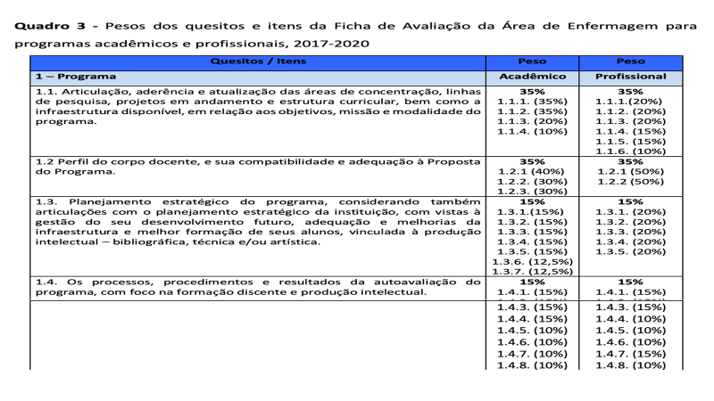

Slide 10
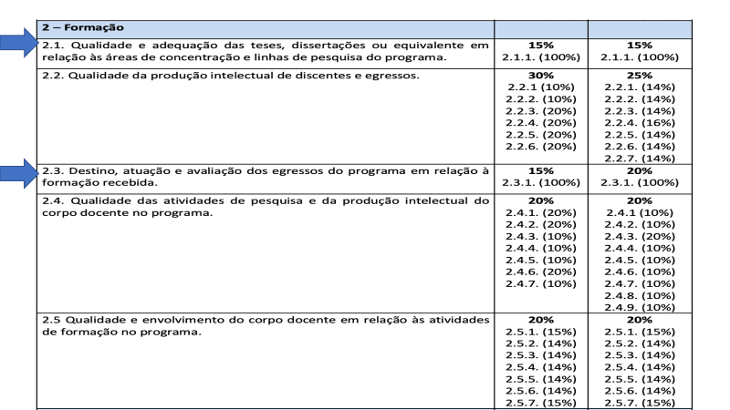

Slide 11
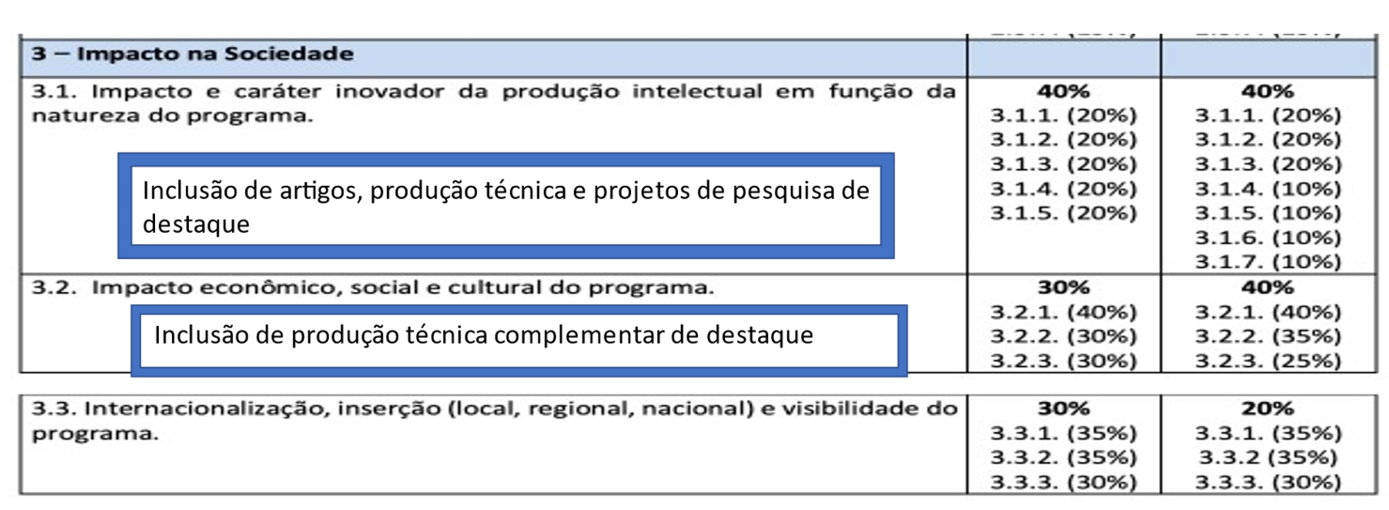

Slide 12
Programas de Pós Graduação em Enfermagem no Brasil, 2020
NORTE
2 MA, 2MP
3,4%
NORDESTE
9 MA+DA, 5 MA, 7MP
25,4%
CENTRO OESTE
3 MA+DA, 3 MA, 1MP
8,5%
MA+DA
SUDESTE
17 MA+DA, 2DA, 4MA, 1 MP+DP, 6MP
40,7%
DA
MA
MP+DP
MP
SUL
8 MA+DA, 2 MA, 1 MP+DP, 6MP
22,0%
Fonte: Plataforma Sucupira

Slide 13
DIAGNÓSTICO DA ÁREA

Slide 14
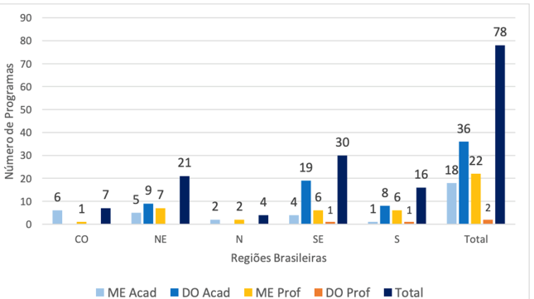
Mestrados e doutorados acadêmicos e profissionais da área de Enfermagem
Região do país, 2017 - 2020

Slide 15
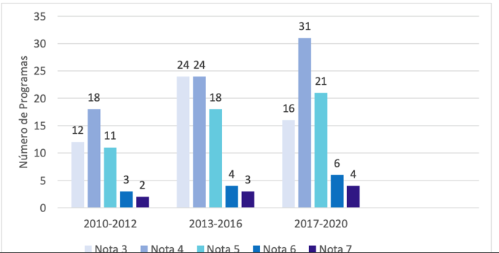
Notas dos programas de pós-graduação acadêmicos e profissionais da área de Enfermagem

Slide 16
AVALIAÇÃO
Aderência, aplicabilidade, replicabilidade, complexidade
Impacto real (ocorreram mudanças, social, econômica, educacional, na saúde e outras, resultantes do PTT) ou potencial
Inovação (ação ou ato de inovar, podendo ser uma modificação de algo já existente ou a criação de algo novo)
– Alto (desenvolvimento com base em conhecimento inédito)
– Médio (combinação de conhecimentos pré-estabelecidos)
– Baixo (adaptação de conhecimento já existente)
– Sem inovação aparente (repetição de conhecimento já existente)

Slide 17
AVALIAÇÃO DO IMPACTO NA SOCIEDADE
Impacto e caráter inovador da produção intelectual em função da natureza do programa
Produções em periódicos relevantes do Programa
Produções técnicas relevantes do Programa
Avaliação de Projetos de Pesquisa
Produção bibliográfica do Programa

Slide 18
AVALIAÇÃO DO IMPACTO NA SOCIEDADE
Impacto econômico, social e cultural do programa
Impacto da produção técnica/tecnológica
Ações de solidariedade
Ações de integração entre Programas e/ou participação em outros Programas: bancas, orientação e/ou coorientação. Participação do Programa em redes de pesquisa interinstitucionais, nacionais e internacionais, visando diminuir os desequilíbrios regionais na oferta e no desempenho da pós-graduação e atender as novas áreas de conhecimento, buscando a promoção e/ou consolidação de programas de pós-graduação.

Slide 19
AVALIAÇÃO DO IMPACTO NA SOCIEDADE
Popularização da Ciência
PP e/ou extensão com atividades/ações relacionadas à Educação Básica (incluindo promoção de saúde na escola), Serviços de Saúde e Mídias Sociais. Ensino técnico (Educação Profissional) e oferta de Bolsas PIBIC Jr

Slide 20
INTERCIONALIZAÇÃO, INSERÇÃO (LOCAL, REGIONAL, NACIONAL) E VISIBILIDADE DO PROGRAMA
Visitas que demonstrem articulação interinstitucional (conferências; palestras; seminários);
Oferta de disciplina de PG em outros programas;
Consultoria técnico-científica (instituições públicas, privadas ou agências de fomento);
Editoria/consultoria (consultor ad hoc, membro de corpo editorial ou editor de periódicos);
Representações em agências de fomento, sociedades ou associações científicas;
Recebimento de prêmios;
Participação em comissões científicas de eventos (regionais, nacionais);

Slide 21
INTERCIONALIZAÇÃO, INSERÇÃO (LOCAL, REGIONAL, NACIONAL) E VISIBILIDADE DO PROGRAMA
Orientação de pós-doutorado;
Recebimento de professor visitante;
Formação de profissionais para áreas estratégicas;
Organização de eventos conjuntos;
Atuação como professor visitante em outras instituições;
Participação em programas institucionais de cooperação da CAPES, como: Projetos de Cooperação entre Instituições para Qualificação de Profissionais de Nível Superior e Procad;
Participação em programas de cooperação de agências de fomento, como projetos temáticos do CNPq, FAPs ou FINEP.

Slide 22
ACOMPANHAMENTO DE EGRESSOS
Cargo de chefia no nível local, regional, nacional ou internacional, público ou privado, nas áreas de saúde, educação ou pesquisa.
Assessoria e consultoria em Instituições de saúde, públicas ou privadas.
Docente em Instituição de Ensino Superior.
Egresso de mestrado matriculado em Curso de Doutorado ou egresso de doutorado em estágio pós-doutoral
Participação em projeto de pesquisa financiado por agência de fomento (responsável ou colaborador).
Orientação: IC, IT, TCC, Mestrado ou Doutorado.
Bolsa de estudos: Orientação IC, IT, Mestrado e Doutorado

Slide 23
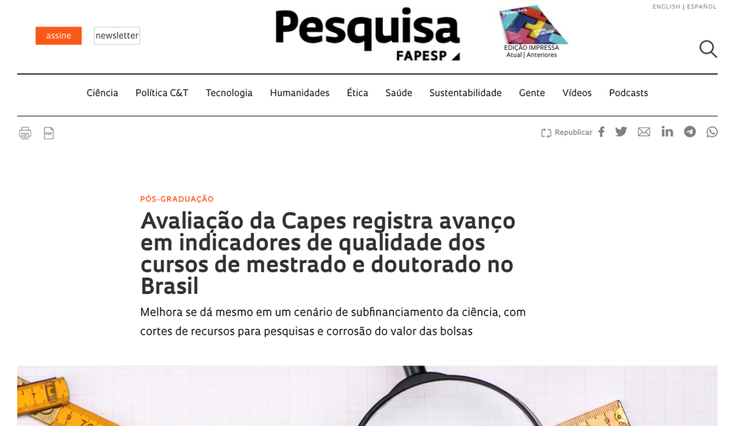

Slide 24
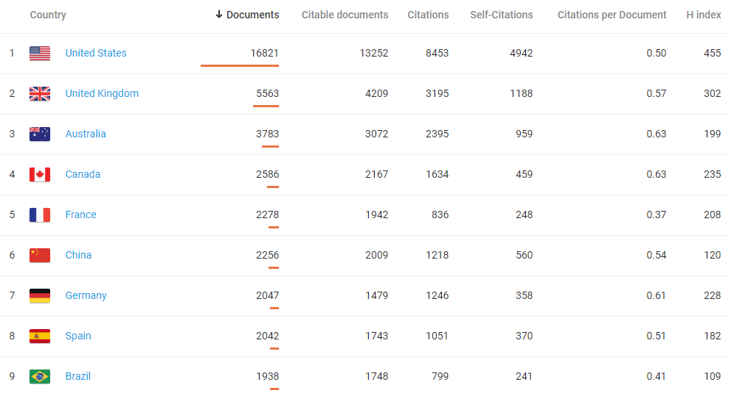
Ranking da produção científica de Enfermagem. Scopus/SCImago, 2018
24º
99º

Slide 25
DESAFIOS
Superar a diversidade encontrada no interior da Área de Enfermagem, especialmente quando se consideram as diferentes tradições na pós-graduação e consequentemente na produção científica
Reduzir as diferenças intrarregionais, inter-regionais e estaduais
Ampliar a formação de doutores na região Norte, a partir de Programas Interinstitucionais, até que as políticas de indução de implantação de Programas contemplem cursos de Doutorado nessa região
Apesar da situação mais crítica da região Norte, a expansão de cursos de Doutorado é necessária também em outras regiões.

Slide 26
DESAFIOS
Aumentar a relevância da produção acadêmica e a qualidade dos egressos
Desenvolver pesquisas estratégicas, voltadas ao avanço do conhecimento e utilização precoce dos resultados, em especial considerando a Agenda Nacional de Prioridades de Pesquisa em Saúde e suas subagendas, voltadas ao desenvolvimento e sustentação do Sistema Único de Saúde
Ampliar a formação a partir do doutorado direto, doutorado sanduiche e doutorado pleno no exterior
Buscar parceria com as Sociedades Científico-culturais para discussão das boas práticas em pesquisa e da formação em nível de Pós-graduação na Área de Enfermagem
Favorecer a entrada de jovens doutores nos Programas, para viabilizar a renovação do corpo docente, já que há redução de quadros em muitas Instituições

Slide 27
DESAFIOS
Aumentar a cooperação nacional e internacional​
Realizar cooperações institucionais nacionais e internacionais e o desenvolvimento de centros de excelência em ensino e pesquisa, que possam resultar na produção consistente de tecnologia e inovação para o cuidado, gestão e fundamentação da Enfermagem enquanto ciência​
Desenvolver pesquisas colaborativas / em Rede e experiências de mobilidade: estágios de pesquisa no exterior, cursos e congressos internacionais, celebração de cotutelas e coorientações, professores visitantes entre outras estratégias, para suscitar nos recursos humanos em formação, o desejo de aperfeiçoamento profissional ​
Contribuir com as propostas da OPAS/OMS relativas à formação de enfermeiros doutores para a América Latina e Caribe

Slide 28
REFERÊNCIAS
1- Brasil. Decreto 29.741, de 11 de julho de 1951. Institui uma Comissão para promover a Campanha Nacional de Aperfeiçoamento de Pessoal de Nível Superior. Disponível em: https://www2.camara.leg.br/legin/fed/decret/1950-1959/decreto-29741-11-julho-1951-336144-norma-pe.html
2- Brasil. MEC/CESu/CFE, parecer nº 977 aprovado em 3 de dezembro de 1965. Definição dos cursos de pós-graduação.
3- Brasil. Medida Provisória 150, de 15 de março de 1990. Dispõe sobre a organização da Presidência da República e dos Ministérios e dá outras providências. Disponível em: https://www2.camara.leg.br/legin/fed/medpro/1990/medidaprovisoria-150-15-marco-1990-370445-norma-pe.html
4- Brasil. Lei 8028 den1990. Dispõe sobre a organização da Presidência da República e dos Ministérios e dá outras providências. Disponível em: https://www2.camara.leg.br/legin/fed/lei/1990/lei-8028-12-abril-1990-372178-norma-pl.html
5- Neves AB. Metas da atual gestão. Infocapes 1995;3(1-2):14-8.
6- Brasil. Ministério da Educação. Portaria Capes 47, de 17 de outubro de 1995. Disponível em: http://ojs.rbpg.capes.gov.br/index.php/rbpg/article/view/87/83
7- Brasil. Ministério da Educação. Portaria CAPES 131, de 28 de junho de 2017. Disponível em: http://cad.capes.gov.br/ato-administrativo-detalhar?idAtoAdmElastic=1051
8- Brasil. Ministério da Educação. Portaria CAPES 60, de 20 de março de 2019. Disponível em: https://www.in.gov.br/web/guest/materia/-/asset_publisher/Kujrw0TZC2Mb/content/id/68157853/do1-2019-03-22-portaria-n-60-de-20-de-marco-de-2019-68157790

Slide 29
Contato: 20.enfe@capes.gov.br

